Slide 1

Твоя безопасность
в доме

Slide 2
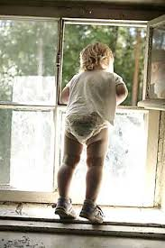

Внимание! Опасно!
Если в доме есть балкон,
Помните, - опасен он!
И открытое окно
Привлекать вас не должно.

Slide 3
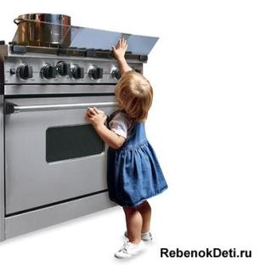
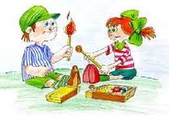
Не подходи к плите,
дружок.
Ты можешь получить
ожог!
Если в руки спички взял,
Сразу ты опасным стал –
Ведь огонь, что в них живет,
Много бед всем принесет!

Slide 4
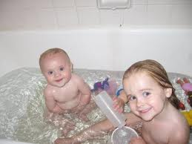
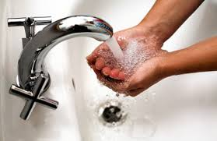
Кран открывайте осторожно,
Ведь кипятком обжечься можно.
Внимание!

Slide 5
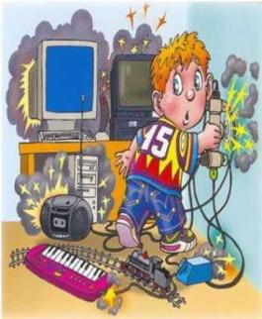
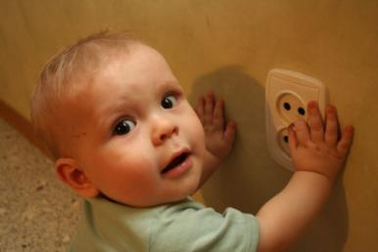
Опасно!
Если вдруг «искрит" розетка
Или слышен страшный треск,
Ты скажи об этом взрослым –
Сам, пожалуйста, не лезь!

Slide 6
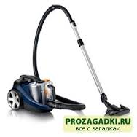
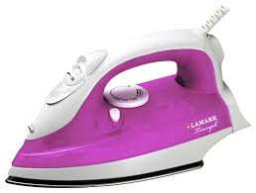
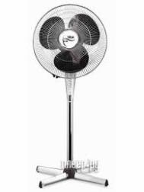

Есть еще один совет:
Электрический предмет
Если в руки ты берешь,
Ты ответственность несешь!
Помнить надо всем всегда,
Что приборы – не игра!

Slide 7
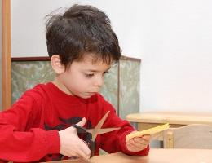
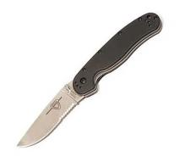

Ничего опасней нет,
Чем заточенный предмет!
Бритвы, ножницы, ножи
Не хватайте малыши!
Осторожно!

Slide 8

Правила - простые эти,
Вы запомните их, дети!
Если увидишь знак такой,
Берегись, ни шагу туда ногой!

Slide 9
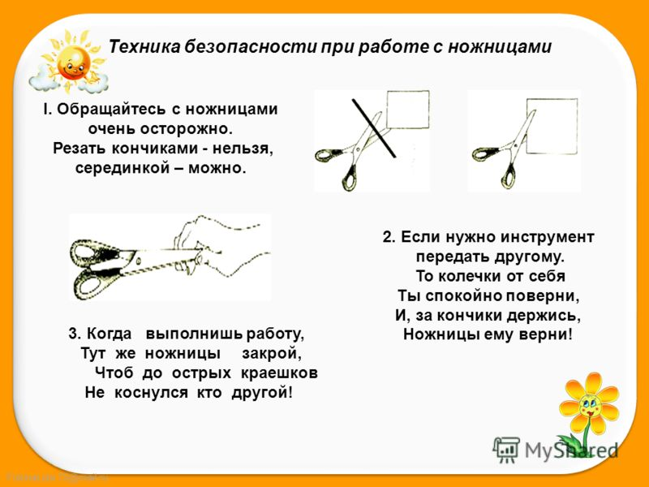

Slide 10
